Slide 1





自动控制原理

Slide 2
1. 反馈：控制原理的核心思想
11. 放眼大局：根轨迹法
2. 传递函数：控制系统数学模型
12. 根轨迹：基本形态
3. 方框图：控制系统结构
13. 根轨迹：细节修正
4. 信号流图：控制系统拓扑结
14. 参数根轨迹：广义定义
5. 梅森公式：数圈圈与消消乐
15. 根轨迹法：图形化思考
6. 性能指标：控制效果评价
16. 频率特性：换个角度看控制
7. 衰减振荡：欠阻尼二阶系统
17. 近似叠加：绘制伯德图
8. 稳定：控制系统首要任务
18. 按图索骥：伯德图求传递函数
9. 稳态误差：准确性的度量
19. 幅相特性：换个角度看频域
10. 校正：实现控制的手段
20. 宽备窄用：稳定裕度

Slide 3
第一章 | 第二章 | 第三章 | 第四章 | 第五章 | 第六章
基本概念 | 数学模型 | 时域分析法 | 根轨迹法 | 频域分析法 | 校正方法
21. 三频段：各司其职
学习目标
01
能解释高中低频段对应的性能
02
重
能基于开环频率特性分析系统
03
难
能综合运用计算机辅助分析系统
04
能通过闭环频率特性估算性能

Slide 4



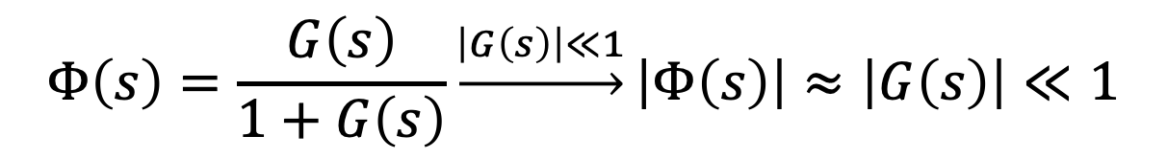







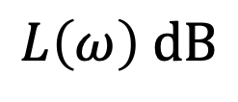

三频段理论
低频段
系统稳态误差
通常最小转折频率之前
$$L\left(ω\right) dB$$
$\frac{K}{s^{v}}\left\{\begin{aligned}20\lg\left|G_{0}\right|=20\lg{K}−v∙20\lg{ω} \\ ∠G_{0}=−v∙90°\end{aligned}\right.$
$$−20$$
$$−40$$
中频段
系统动态性能
$ω_{c}$附近
$$−20$$
$$ω$$
$$ω_{c}$$
$$−40$$
希望$L(ω)$以-20dB/sec斜率穿越0dB线，并保持较宽的频段
$$−60$$
低频段
中频段
高频段
高频段
通常10倍$ω_{c}$以上频段，系统抗高频噪声能力
$$Φ\left(s\right)=\frac{G\left(s\right)}{1+G\left(s\right)}\underset{→}{\left|G\left(s\right)\right|≪1}\left|Φ\left(s\right)\right|≈\left|G\left(s\right)\right|≪1$$

Slide 5

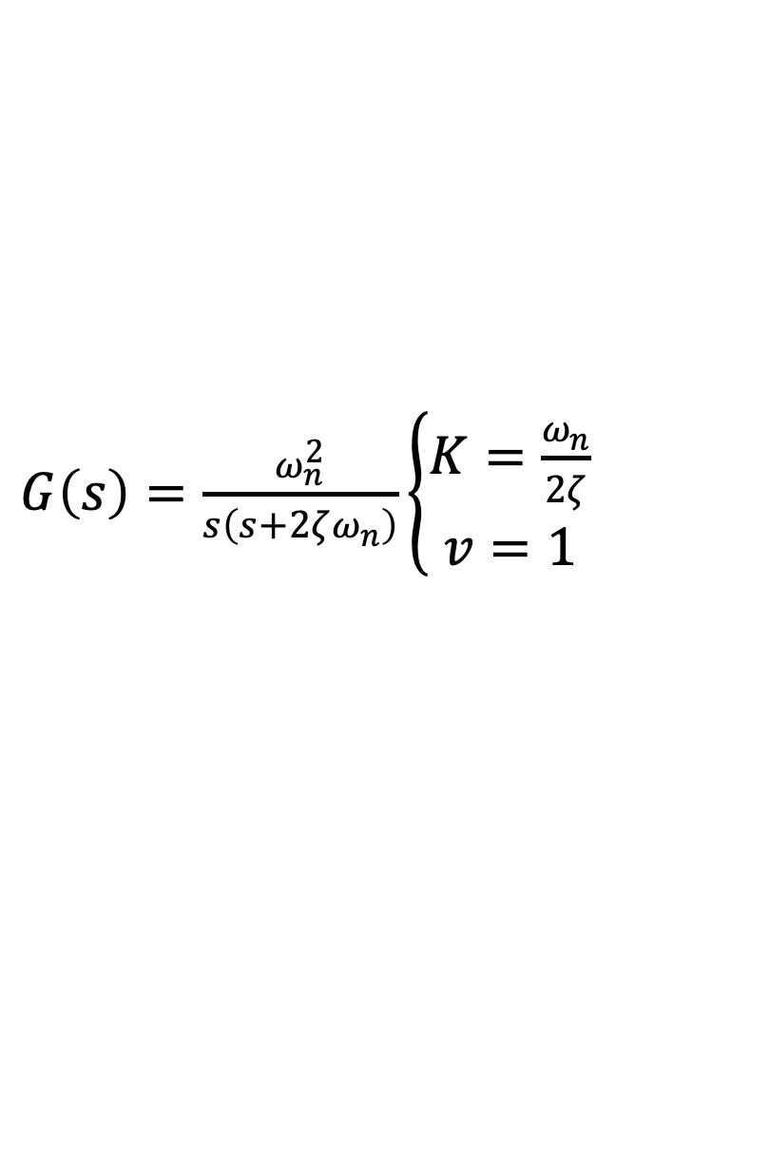
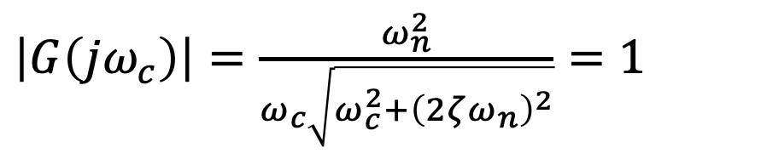

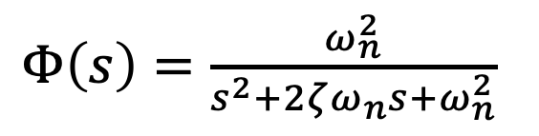
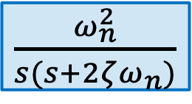
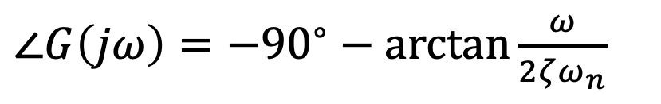
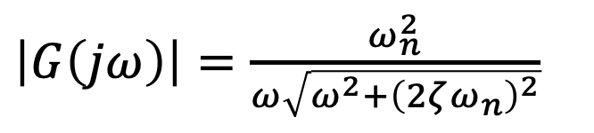
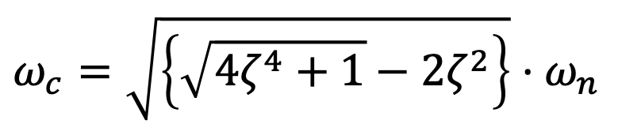

利用开环频率特性分析系统性能
$$R\left(s\right)$$
$$Y\left(s\right)$$
$\frac{ω_{n}^{2}}{s(s+2ζω_{n})}$
$G\left(s\right)=\frac{ω_{n}^{2}}{s\left(s+2ζω_{n}\right)}\left\{\begin{aligned}K=\frac{ω_{n}}{2ζ} \\ v=1\end{aligned}\right.$
$$−$$
$Φ\left(s\right)=\frac{ω_{n}^{2}}{s^{2}+2ζω_{n}s+ω_{n}^{2}}$
$\left|G\left(jω\right)\right|=\frac{ω_{n}^{2}}{ω\sqrt{ω^{2}+{\left(2ζω_{n}\right)}^{2}}}$
$\left|G\left(jω_{c}\right)\right|=\frac{ω_{n}^{2}}{ω_{c}\sqrt{ω_{c}^{2}+{\left(2ζω_{n}\right)}^{2}}}=1$
$∠G\left(jω\right)=−{90}^{∘}−\arctan{\frac{ω}{2ζω_{n}}}$
$$ω_{c}^{2}\left[ω_{c}^{2}+4ζ^{2}ω_{n}^{2}\right]−ω_{n}^{4}=ω_{c}^{4}+4ζ^{2}ω_{n}^{2}ω_{c}^{2}−ω_{n}^{4}=0$$
$ω_{c}=\sqrt{\left\{\sqrt{4ζ^{4}+1}−2ζ^{2}\right\}}⋅ω_{n}$
$γ={180}^{∘}+ψ\left(ω_{c}\right)={90}^{∘}−\arctan{\frac{ω_{c}}{2ζω_{n}}}=\arctan{\frac{2ζω_{n}}{ω_{c}}}$

Slide 6
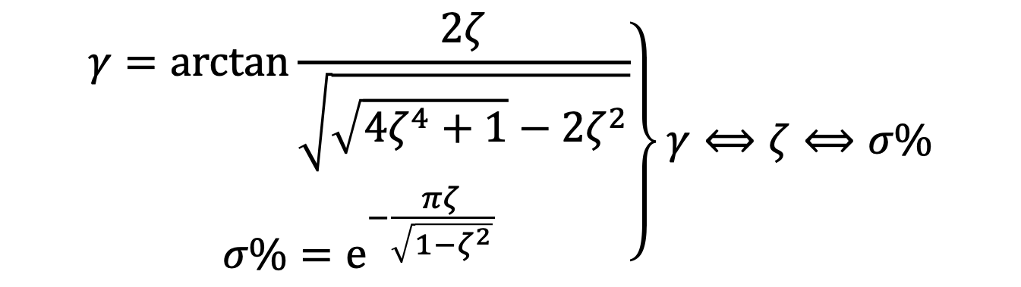
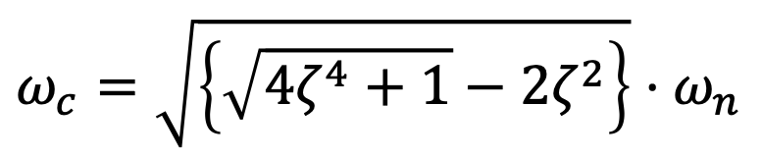
利用开环频率特性分析系统性能
$$R\left(s\right)$$
$$Y\left(s\right)$$
$\frac{ω_{n}^{2}}{s(s+2ζω_{n})}$
$G\left(s\right)=\frac{ω_{n}^{2}}{s\left(s+2ζω_{n}\right)}\left\{\begin{aligned}K=\frac{ω_{n}}{2ζ} \\ v=1\end{aligned}\right.$
$$−$$
$ω_{c}=\sqrt{\left\{\sqrt{4ζ^{4}+1}−2ζ^{2}\right\}}⋅ω_{n}$
$γ={180}^{∘}+ψ\left(ω_{c}\right)={90}^{∘}−\arctan{\frac{ω_{c}}{2ζω_{n}}}=\arctan{\frac{2ζω_{n}}{ω_{c}}}$
$$\left.\begin{matrix}γ=\arctan{\frac{2ζ}{\sqrt{\sqrt{4ζ^{4}+1}−2ζ^{2}}}} \\ σ\%=e^{−\frac{πζ}{\sqrt{1−ζ^{2}}}}\end{matrix}\right\}γ⟺ζ⟺σ\%$$

Slide 7








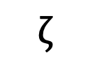









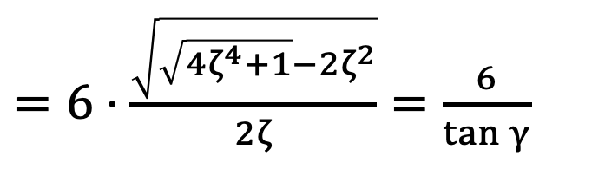









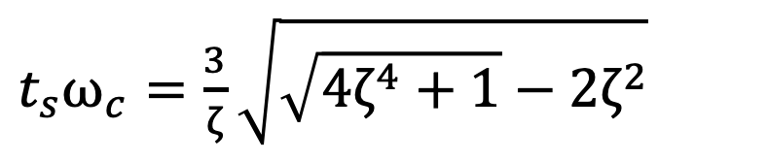









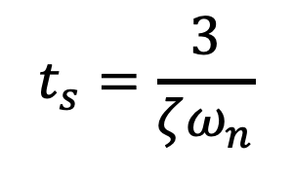









利用开环频率特性分析系统性能
$$σ\%$$
$$γ\left(°\right)$$
$$18$$
$$t_{s}=\frac{3}{ζω_{n}}$$
$$140$$
$$70$$
$$16$$
$$120$$
$$60$$
$$14$$
$$100$$
$$50$$
$$12$$
$$t_{s}ω_{c}$$
$$10$$
$t_{s}ω_{c}=\frac{3}{ζ}\sqrt{\sqrt{4ζ^{4}+1}−2ζ^{2}}$
$$80$$
$$40$$
$$8$$
$$60$$
$$30$$
$$6$$
$$40$$
$$20$$
$$4$$
$=6⋅\frac{\sqrt{\sqrt{4ζ^{4}+1}−2ζ^{2}}}{2ζ}=\frac{6}{\tan{γ}}$
$$20$$
$$10$$
$$2$$
$$0$$
$$0$$
$$0$$
$$0$$
$$0.2$$
$$0.4$$
$$0.6$$
$$0.8$$
$$1.0$$
$$20$$
$$30$$
$$40$$
$$50$$
$$60$$
$$70$$
$$80$$
$$ζ$$
$$γ\left(°\right)$$
结论: 阻尼比 $ζ$不变, 即相角裕度 $γ$不变, 则阶跃响应的调整时间 $t_{s}$ 将 随 $ω_{c}$ 的增大而减小。
阻尼、相角裕度、调节时间及截止频率之间的关系

Slide 8






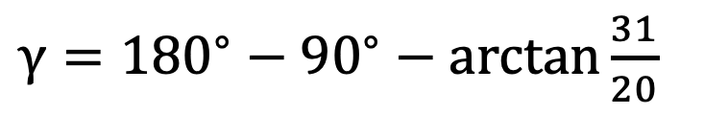




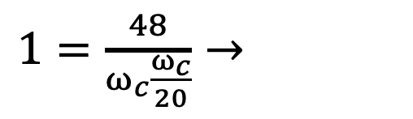
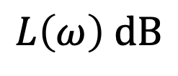

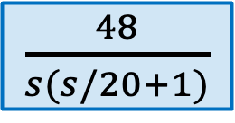


利用开环频率特性分析系统性能
$$R\left(s\right)$$
$$Y\left(s\right)$$
$\frac{48}{s(s/20+1)}$
已知系统结构图，求$ω_{c}$，并确定$σ\%$，$t_{s}$
$$−$$
解
绘制$L\left(ω\right)$曲线
$$L\left(ω\right) dB$$
$$−20$$
$1=\frac{48}{ω_{c}\frac{ω_{c}}{20}}→$
$$ω_{c}=\sqrt{20×48}=31$$
$$ω$$
$γ={180}^{∘}−{90}^{∘}−\arctan{\frac{31}{20}}$
$$20$$
$$ω_{c}$$
$$−40$$
$$48$$
$$={90}^{∘}−{57.2}^{∘}={32.8}^{∘}$$

Slide 9



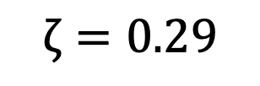








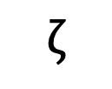
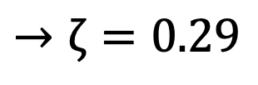
















利用开环频率特性分析系统性能
$$R\left(s\right)$$
$$Y\left(s\right)$$
$\frac{48}{s(s/20+1)}$
已知系统结构图，求$ω_{c}$，并确定$σ\%$，$t_{s}$
$$−$$
解
绘制$L\left(ω\right)$曲线
$$σ\%$$
$$γ\left(°\right)$$
$$140$$
$$70$$
$1=\frac{48}{ω_{c}\frac{ω_{c}}{20}}→$
$$ω_{c}=\sqrt{20×48}=31$$
$$120$$
$$60$$
$$100$$
$$50$$
$$80$$
$$40$$
$γ={180}^{∘}−{90}^{∘}−\arctan{\frac{31}{20}}$
$$60$$
$$30$$
$$40$$
$$20$$
$$={90}^{∘}−{57.2}^{∘}={32.8}^{∘}$$
$$20$$
$$10$$
$$0$$
$$0$$
查图法
$$γ={32.8}^{∘}$$
$$→ζ=0.29$$
$$0$$
$$0.2$$
$$0.4$$
$$0.6$$
$$0.8$$
$$1.0$$
$$ζ$$
$$ζ=0.29$$
$$→σ\%=37\%$$

Slide 10
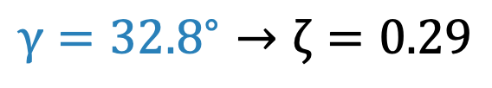

















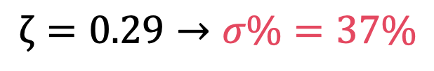


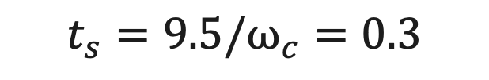
利用开环频率特性分析系统性能
$$R\left(s\right)$$
$$Y\left(s\right)$$
$\frac{48}{s(s/20+1)}$
已知系统结构图，求$ω_{c}$，并确定$σ\%$，$t_{s}$
$$−$$
解
绘制$L\left(ω\right)$曲线
$$18$$
$$16$$
$1=\frac{48}{ω_{c}\frac{ω_{c}}{20}}→$
$$ω_{c}=\sqrt{20×48}=31$$
$$14$$
$$12$$
$$t_{s}ω_{c}$$
$$10$$
$γ={180}^{∘}−{90}^{∘}−\arctan{\frac{31}{20}}$
$$8$$
$$6$$
$$={90}^{∘}−{57.2}^{∘}={32.8}^{∘}$$
$$4$$
$$2$$
$$0$$
查图法
$$γ={32.8}^{∘}→ζ=0.29$$
$$20$$
$$30$$
$$40$$
$$50$$
$$60$$
$$70$$
$$80$$
$$ζ=0.29→σ\%=37\%$$
$$γ\left(°\right)$$
$$γ={32.8}^{∘}$$
$$→t_{s}ω_{c}=9.5$$
$$t_{s}=9.5/ω_{c}=0.3$$

Slide 11
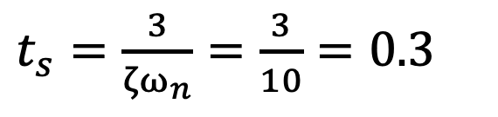
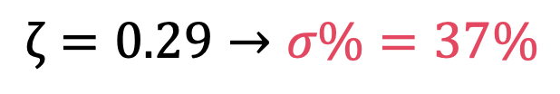

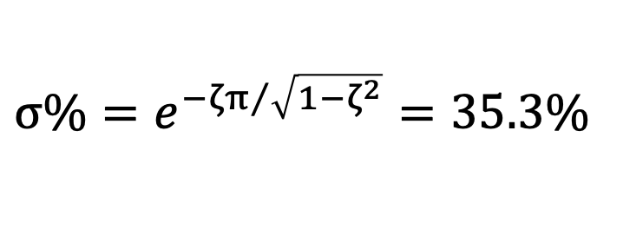
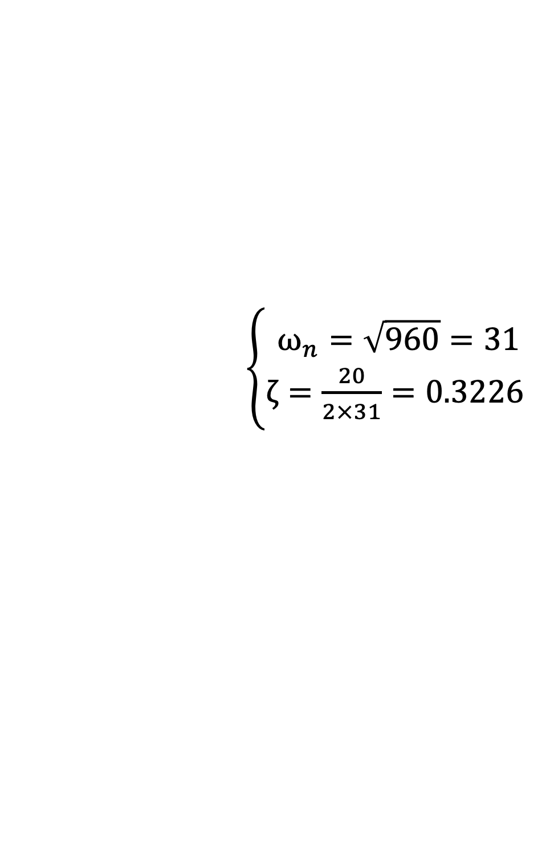

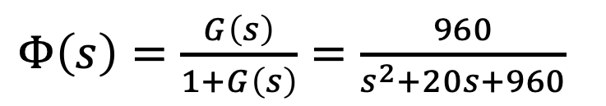

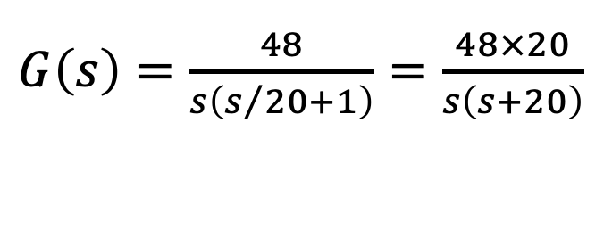
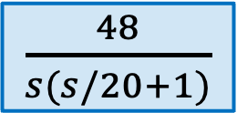
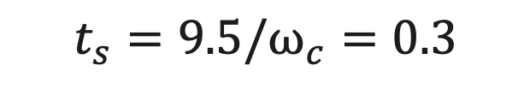
利用开环频率特性分析系统性能
$$R\left(s\right)$$
$$Y\left(s\right)$$
$\frac{48}{s(s/20+1)}$
已知系统结构图，求$ω_{c}$，并确定$σ\%$，$t_{s}$
$$−$$
解
查图法
$$ζ=0.29→σ\%=37\%$$
$$t_{s}=9.5/ω_{c}=0.3$$
时域方法
$G\left(s\right)=\frac{48}{s\left(s/{20}+1\right)}=\frac{48×20}{s\left(s+20\right)}$
$Φ\left(s\right)=\frac{G\left(s\right)}{1+G\left(s\right)}=\frac{960}{s^{2}+20s+960}$
$\left\{\begin{aligned}ω_{n}=\sqrt{960}=31 \\ ζ=\frac{20}{2×31}=0.3226 \end{aligned}\right.$
$σ\%=e^{−ζπ/{\sqrt{1−ζ^{2}}}}=35.3\%$
$t_{s}=\frac{3}{ζω_{n}}=\frac{3}{10}=0.3$

Slide 12




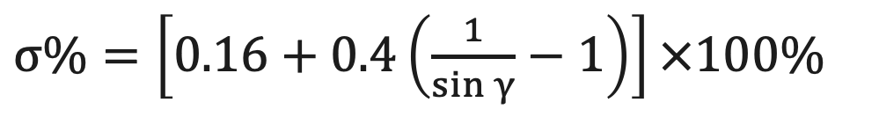








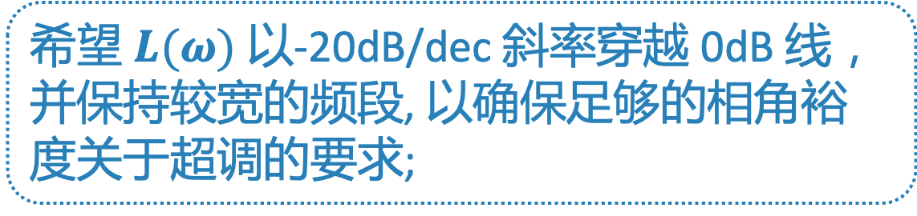








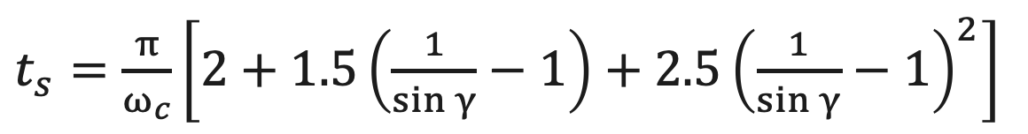





高阶系统
$$σ\%$$
$$t_{S}ω_{c}$$
$$60$$
$$18$$
$σ\%=\left[0.16+0.4\left(\frac{1}{\sin{γ}}−1\right)\right]×100\%$
$$50$$
$$16$$
$$40$$
$$14$$
$$30$$
$$12$$
$t_{s}=\frac{π}{ω_{c}}\left[2+1.5\left(\frac{1}{\sin{γ}}−1\right)+2.5{\left(\frac{1}{\sin{γ}}−1\right)}^{2}\right]$
$$20$$
$$10$$
$$10$$
$$8$$
$$\left({35}^{∘}≤γ≤{90}^{∘}\right)$$
$$0$$
$$6$$
$$30$$
$$40$$
$$50$$
$$60$$
$$70$$
$$80$$
$$90$$
希望 $L(ω)$ 以-20dB/dec 斜率穿越 0dB 线，并保持较宽的频段, 以确保足够的相角裕度关于超调的要求;
$$γ\left(°\right)$$
相角裕度、超调量和 调节时间之间的关系
保持所需相角裕度, 选择合适的截止频率可以影响调节时间。

Slide 13



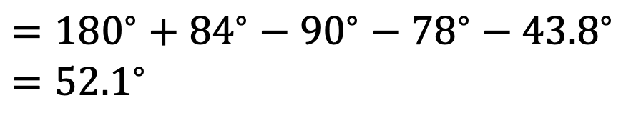



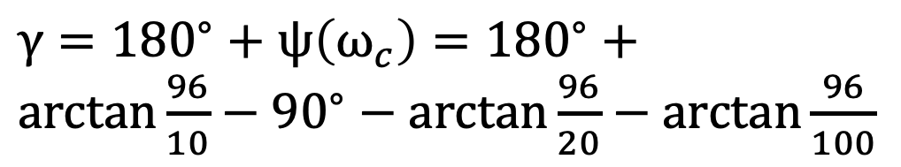
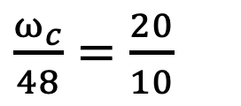


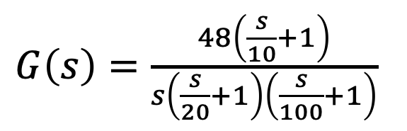

$G\left(s\right)=\frac{48\left(\frac{s}{10}+1\right)}{s\left(\frac{s}{20}+1\right)\left(\frac{s}{100}+1\right)}$
高阶系统
已知单位反馈系统 $G(s)$，求 $ω_{c}$, $γ$; 确定 $σ\%$, $t_{s}$。
解
绘制$L\left(ω\right)$曲线
$\frac{ω_{c}}{48}=\frac{20}{10}$
$$L\left(ω\right) dB$$
$$−20$$
$γ={180}^{∘}+ψ\left(ω_{c}\right)={180}^{∘}+\arctan{\frac{96}{10}}−{90}^{∘}−\arctan{\frac{96}{20}}−\arctan{\frac{96}{100}}$
$$−20$$
$$100$$
$$ω$$
$$10$$
$$20$$
$$48$$
$$ω_{c}$$
$={180}^{∘}+{84}^{∘}−{90}^{∘}−{78}^{∘}−{43.8}^{∘}$
$={52.1}^{∘}$
$$−40$$

Slide 14





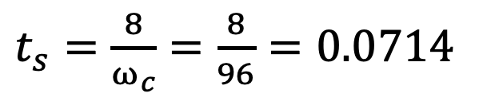





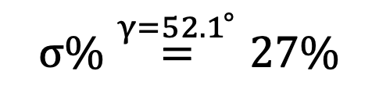














$G\left(s\right)=\frac{48\left(\frac{s}{10}+1\right)}{s\left(\frac{s}{20}+1\right)\left(\frac{s}{100}+1\right)}$
高阶系统
已知单位反馈系统 $G(s)$，求 $ω_{c}$, $γ$; 确定 $σ\%$, $t_{s}$。
解
查图法
$$ω_{c}=96$$
$γ={52.1}^{∘}$
$$σ\%$$
$$t_{S}ω_{c}$$
$$σ\%\overset{γ={52.1}^{∘}}{=}27\%$$
$t_{s}=\frac{8}{ω_{c}}=\frac{8}{96}=0.0714$
$$60$$
$$18$$
$$50$$
$$16$$
$$40$$
$$14$$
代码
$$12$$
$$30$$
G = zpk(-10,[0,-20,-100],48/10*20*100);
margin(G);
step(feedback(G,1));
$$10$$
$$20$$
$$10$$
$$8$$
$$0$$
$$6$$
$$30$$
$$40$$
$$50$$
$$60$$
$$70$$
$$80$$
$$90$$
$$γ\left(°\right)$$

Slide 15
$G\left(s\right)=\frac{48\left(\frac{s}{10}+1\right)}{s\left(\frac{s}{20}+1\right)\left(\frac{s}{100}+1\right)}$
高阶系统
已知单位反馈系统 $G(s)$，求 $ω_{c}$, $γ$; 确定 $σ\%$, $t_{s}$。
解
查图法
$$ω_{c}=96$$
$γ={52.1}^{∘}$
代码
G = zpk(-10,[0,-20,-100],48/10*20*100);
margin(G);
step(feedback(G,1));
$$σ\%\overset{γ={52.1}^{∘}}{=}27\%$$
$t_{s}=\frac{8}{ω_{c}}=\frac{8}{96}=0.0714$
？
为什么仿真的差距这么大？

Slide 16
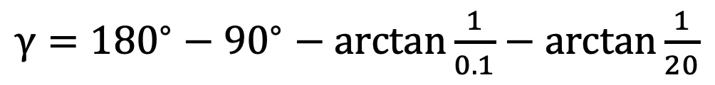
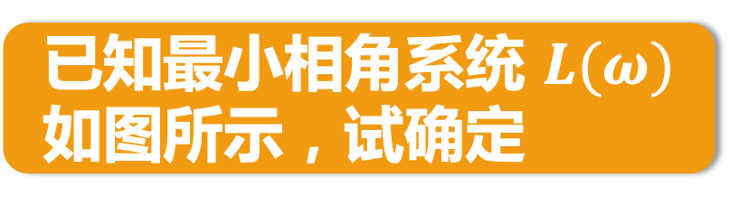


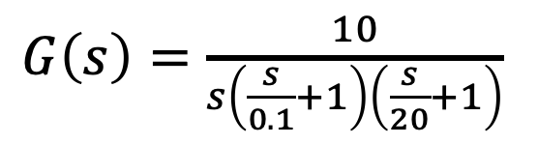






$$L\left(ω\right) dB$$
利用开环频率特性分析系统性能
$$−20$$
已知最小相角系统 $L(ω)$ 如图所示，试确定
$$20$$
$$ω$$
$$0.1$$
$$ω_{c}$$
$$10$$
1
开环传递函数$G(s)$
$$−40$$
$$−60$$
2
由$γ$确定系统的稳定性
2
$γ={180}^{∘}−{90}^{∘}−\arctan{\frac{1}{0.1}}−\arctan{\frac{1}{20}}$
将$L\left(ω\right)$右移10倍频程，讨论对系统的影响
3
$$={90}^{∘}−{84.3}^{∘}−{2.86}^{∘}={2.8}^{∘}>0$$
稳定
1
$G\left(s\right)=\frac{10}{s\left(\frac{s}{0.1}+1\right)\left(\frac{s}{20}+1\right)}$
解

Slide 17

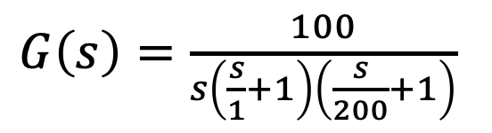

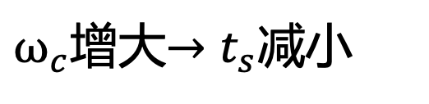

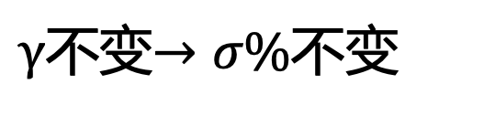
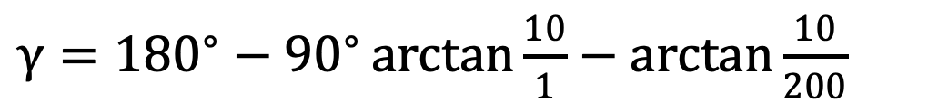

$$L\left(ω\right) dB$$
利用开环频率特性分析系统性能
$$−20$$
已知最小相角系统 $L(ω)$ 如图所示，试确定
$$20$$
$$ω$$
$$0.1$$
$$ω_{c}$$
$$10$$
1
开环传递函数$G(s)$
$$−40$$
$$−60$$
2
由$γ$确定系统的稳定性
$γ={180}^{∘}−{90}^{∘}\arctan{\frac{10}{1}}−\arctan{\frac{10}{200}}$
将$L\left(ω\right)$右移10倍频程，讨论对系统的影响
3
$$={90}^{∘}−{84.3}^{∘}−{2.86}^{∘}$$
$$={2.8}^{∘}$$
3
$G\left(s\right)=\frac{100}{s\left(\frac{s}{1}+1\right)\left(\frac{s}{200}+1\right)}$
解
$γ$不变$→σ\%$不变
$L(ω)$ 右移后
$ω_{c}$增大$→t_{s}$减小
$$ω_{c}=\sqrt{1×100}=10$$

Slide 18



利用开环频率特性分析系统性能
$γ$不变$→σ\%$不变
$L(ω)$ 右移后
$ω_{c}$增大$→t_{s}$减小
原系统裕度
平移系统裕度
时域响应

Slide 19







三频段理论
频段
对应性能
希望形状
开环增益$K$
低频段
稳态误差$e_{ss}$
陡
高
系统型别$v$
$$L\left(ω\right)$$
截止频率$ω_{c}$
动态性能${σ\%,t}_{s}$
中频段
缓
宽
相角裕度$γ$
高频段
系统抗高频干扰能力
低
陡
三频段理论并没有提供设计系统的具体步骤，但它给出了调整系统结构改善系统性能的原则和方向

Slide 20
关于三频段理论的说明
1
各频段分界线没有明确的划分标准；
2
与无线电学科中的“低”、“中”、“高”频概念不同；
不能用是否以-20dB/dec过0dB线作为判定闭环系统是否稳定的标准；
3
4
只适用于单位反馈的最小相角系统。

Slide 21
利用闭环频率特性分析系统性能
研究闭环频率特性的必要性
1
闭环频率特性的一些特征量在实际工程中应用十分广泛；
2
通过实验方法很容易得到系统的闭环频率特性；
3
通过闭环频率特性可以估算系统的性能指标。

Slide 22



























闭环频率特性曲线的绘制
$$R\left(s\right)$$
$$Y\left(s\right)$$
$$G\left(s\right)$$
用向量法求闭环频率特性
$$−$$
$G\left(s\right)=\frac{K}{s\left(T_{1}s+1\right)\left(T_{2}s+1\right)}$
$$Im$$
$$G−\left(−1\right)=1+G$$
$Φ\left(ω\right)=\frac{G\left(jω\right)}{1+G\left(jω\right)}=M\left(ω\right)⋅e^{jϕ\left(ω\right)}$
$$α_{3}$$
$$(−1,0j)$$
$$Re$$
$$ω_{3}$$
$$M\left(ω\right)=\left|Φ\left(jω\right)\right|$$
$$φ\left(ω\right)=∠Φ\left(jω\right)$$
$$B$$
$$α_{2}$$
$$G(jω) = \vec{OA}$$
$$1+G\left(jω\right) = \vec{BA}$$
$$\vec{G}$$
$$\vec{1+G}$$
$$ω_{2}$$
$$α_{1}$$
$Φ\left(jω\right) =\frac{\vec{OA}}{\vec{BA}}$
$$ω_{1}$$
$$M\left(ω\right)=|\vec{OA}|/|\vec{BA}|$$
$$ψ\left(ω\right)=∠\vec{OA}−∠\vec{BA}=α$$
$$A$$

Slide 23







































闭环频率特性曲线的绘制
等$M$圆：$Φ\left(jω\right)=\frac{OA}{BA}$为常数的轨迹
$$1$$
$$1.1$$
$$0.9$$
$$1.25$$
$$0.8$$
$$0.8$$
$$1.4$$
设$G\left(jω\right)=X+jY$
$$0.7$$
$$1.67$$
$$0.6$$
$$0.6$$
$$Φ(jω) = M(ω)∠α(ω)$$
$$2$$
$$2.5$$
$$0.5$$
$$0.4$$
$$3.3$$
$$0.4$$
$|Φ| = \left|\frac{G}{1+G}\right| = \left|\frac{X+jY}{1+X+jY}\right|$
$$5$$
$$0.3$$
$$10$$
$$0.2$$
$$0.2$$
$$0.1$$
$$−0.5$$
$$−1$$
$$−0.5$$
$$0$$
$$0.5$$
$=\frac{\sqrt{X^{2}+Y^{2}}}{\sqrt{{\left(X+1\right)}^{2}+Y^{2}}}=M\left(ω\right)$
$$−0.2$$
整理得等$M$圆方程
$$−0.4$$
$$−0.6$$
${\left(X−\frac{M^{2}}{1−M^{2}}\right)}^{2}+Y^{2}={\left(\frac{M}{1−M^{2}}\right)}^{2}$
$$−0.8$$

Slide 24

























闭环频率特性曲线的绘制
等$N$圆：$∠OAB$为常数的轨迹
$$0.8$$
设$G\left(jω\right)=X+jY$
$$0.6$$
$Φ(jω)=\frac{G}{1+G}=\frac{X+jY}{1+X+jY}$
$=\frac{X^{2}+X+Y^{2}+jY}{{\left(X+1\right)}^{2}+Y^{2}}$
$$70°$$
$$90°$$
$$50°$$
$$110°$$
$$0.4$$
$$30°$$
$$130°$$
$∠Φ\left(ω\right) = arctan\frac{Y}{X^{2}+X+Y^{2}}=α$
$$150°$$
$$0.2$$
$$10°$$
$$170°$$
$$−0.5$$
$$−1$$
$$−0.5$$
$$0$$
$$0.5$$
$$−10°$$
$$−170°$$
$tanα= N(ω) = \frac{Y}{X^{2}+X+Y^{2}}$
$$−150°$$
$$−30°$$
$$−130°$$
$$−0.2$$
$$−50°$$
$$−110°$$
$$−90°$$
整理得等$N$圆方程
$$−70°$$
$$−0.4$$
$$−0.6$$
${\left(X+\frac{1}{2}\right)}^{2}+{\left(Y−\frac{1}{2N}\right)}^{2}=\frac{N^{2}+1}{4N^{2}}$
$$−0.8$$

Slide 25

闭环频率特性曲线的绘制
将等M圆和等N圆变换到对数幅相特性上，得到尼克尔斯图

Slide 26




$ω$ rad/s | $$1$$ | $$3$$ | $$5$$ | $$9$$ | $$11.7$$ | $$20$$
$L\left(ω\right)$ dB | $$21.3$$ | $$11.5$$ | $$6.3$$ | $$−1$$ | $$−5.2$$ | $$−14.5$$
$$ψ\left(ω\right) \left(°\right)$$ | $$−99°$$ | $$−115°$$ | $$−130°$$ | $$−157°$$ | $$−170°$$ | $$−198°$$
$M\left(ω\right)$ dB | $$0.1$$ | $$0.67$$ | $$2.2$$ | $$6.9$$ | $$1.5$$ | $$−12.8$$
$$α\left(ω\right) \left(°\right)$$ | $$−5°$$ | $$−14°$$ | $$−28°$$ | $$−95°$$ | $$−158°$$ | $$−202°$$
$$M\left(ω\right)$$ | $$1.01$$ | $$1.08$$ | $$1.29$$ | $$2.21$$ | $$1.19$$ | $$0.23$$
闭环频率特性曲线的绘制
$G\left(s\right)=\frac{11.7}{s\left(\frac{s}{10}+1\right)\left(\frac{s}{20}+1\right)}$，求$Φ\left(jω\right)$

Slide 27






















$$\frac{M\left(ω\right)}{M_{0}}$$
闭环频率特性的特征量
零频值
$$1$$
$$M_{0}=M\left(0\right)$$
$$0.707$$
$$M_{r}$$
谐振频率
$$ω_{r}$$
谐振峰值
$$M_{r}$$
对二阶欠阻尼系统
$$ω$$
$$ω_{r}$$
$$ω_{b}$$
$$ω_{r}=ω_{n}\sqrt{1−2ζ^{2}}$$
$M_{r}=\frac{1}{2ζ\sqrt{1−ζ^{2}}}$
$$L\left(ω\right) dB$$
带宽频率
$$ω_{b}$$
$−20$dB/dec
$$ω_{c}$$
$M\left(ω\right)$下降到$0.707$ $M_{0}$时对应的频率值
$$−3$$
$$ω_{b}$$
$$ω$$
例
$G\left(s\right)=\frac{1}{Ts}$，$ω_{c}=1/T$
$Φ\left(s\right)=\frac{1}{Ts+1}$，$ω_{b}=1/T$
$t_{s}=3T=\frac{3}{ω_{c}}=\frac{3}{ω_{b}}$

Slide 28










闭环频率特性的特征量：二阶系统
$Φ\left(s\right)=\frac{ω_{n}^{2}}{s^{2}+2ζω_{n}s+ω_{n}^{2}}$
$$ω_{r}=ω_{n}\sqrt{1−2ζ^{2}}$$
$$0≤ζ≤0.707$$
$M_{r}=\frac{1}{2ζ\sqrt{1−ζ^{2}}}$
$M\left(ω_{b}\right)=\frac{ω_{n}^{2}}{\sqrt{{\left(ω_{n}^{2}−ω_{b}^{2}\right)}^{2}+{\left(2ζω_{n}ω_{b}\right)}^{2}}}$
$$=0.707$$
$ω_{b}=ω_{n}\sqrt{1−2ζ^{2}+\sqrt{2−4ζ^{2}+4ζ^{2}}}$
$$t_{s}=3/ζω_{n}$$
$ω_{b}t_{s}=\frac{3}{ζ}\sqrt{1−2ζ^{2}+\sqrt{2−4ζ^{2}+4ζ^{2}}}$

Slide 29










闭环频率特性的特征量：二阶系统
$$M\left(ω\right) dB$$
实验测得某闭环系统的对数幅频特性如图所示，试确定系统的动态性能 $(σ\%, t_{s})$
$$3$$
$$ω$$
$$5$$
$$−3$$
$$−40$$
解
依图，可确定使欠阻尼二阶系统
$20\lg{M_{r}}=3$dB
$$M_{r}={10}^{\frac{3}{20}}=1.4125$$
$$σ\% = 25\%$$

Slide 30





闭环频率特性的特征量：二阶系统
$$M\left(ω\right) dB$$
实验测得某闭环系统的对数幅频特性如图所示，试确定系统的动态性能 $(σ\%, t_{s})$
$$3$$
$$ω$$
$$5$$
$$−3$$
$$−40$$
解
依图，可确定使欠阻尼二阶系统
$20\lg{M_{r}}=3$dB
$$M_{r}={10}^{\frac{3}{20}}=1.4125$$
$$σ\% = 25\%$$
$$ω_{b}=5$$
$$t_{s}⋅ω_{b}\overset{M_{r}=1.4}{=}9 t_{s}=9/5=1.8$$
或使用谐振峰和带宽频率公式求解$ζ$和$ω_{n}$，进一步确定$(σ\%, t_{s})$

Slide 31










估算系统动态性能
一台笔录仪的传递函数为 $Φ\left(s\right)=\frac{1}{Ts+1}$ ，要求在 5Hz 以内时，记录仪的振幅误差不大于被测信号的 10%，试确定记录仪应有的带宽 $ω_{b}=$?
解
依题意，当$ω=5×2π=10π$(rad/s)时，要求
$\left|\frac{1}{1+jTω}\right|=\frac{1}{\sqrt{1+T^{2}ω^{2}}}≥0.9$
$$M\left(ω\right) dB$$
$$ω$$
$$0$$
$\frac{1}{T}$
即$T^{2}ω^{2}+1≤\frac{1}{{0.9}^{2}}$
$T≤{\left.\frac{1}{ω}\sqrt{\frac{1}{{0.9}^{2}}−1}\right|}_{ω=10π}=0.0154$
$ω_{b}=\frac{1}{T}≥\frac{1}{0.0154}=64.833\left(\text{rad}\text{/}\text{s}\right)$

Slide 32











课程小结
奈氏判据
$$G\left(s\right)$$
$$G\left(jω\right)$$
稳定性
对数判据
$$ω_{c}→γ$$
稳定裕度
$$ω_{g}→h$$
$$M_{0}$$
$$σ\%$$
实验测试
闭环频率特征量
$$Φ\left(jω\right)$$
$$ω_{r}$$
$$M_{r}$$
$$t_{s}$$
$$ω_{b}$$

Slide 33

总结
01
稳定裕度
系统在幅值和相角方面的稳定储备量
02
相角裕度
截止频率处相角与$−180°$的距离
03
幅值裕度
穿越频率处幅值与1（或者0dB）的距离
04
单位圆
极坐标中的稳定边界
宽备窄用
资源分配

Slide 34
课后思考
？
试从频率响应角度分析惯性系统的响应。

Slide 35
课后思考
方波的11次谐波分解
各次谐波的频率响应

Slide 36
课后思考
1次谐波响应叠加
3次谐波响应叠加
5次谐波响应叠加
7次谐波响应叠加

Slide 37


课外拓展及预习要求
ZN公式整定PID参数： https://www.bilibili.com/video/BV1ua4y1L7Vs?share_source=copy_web
[1] Ziegler J G, Nichols N B. Optimum settings for automatic controllers[J]. Transactions of the American society of mechanical engineers, 1942, 64(8): 759-765.
[2] Nichols N B. Control revisited[C]//1977 IEEE Conference on Decision and Control including the 16th Symposium on Adaptive Processes and A Special Symposium on Fuzzy Set Theory and Applications. IEEE, 1977: 615-619.

Slide 38



课外拓展及预习要求
控制之美，王天威著，清华大学出版社，2022
在线视频108，109
参与在线讨论

Slide 39

21. 三频段：各司其职
感谢聆听！
Nathaniel Nichols
1914-1997

